Slide 1
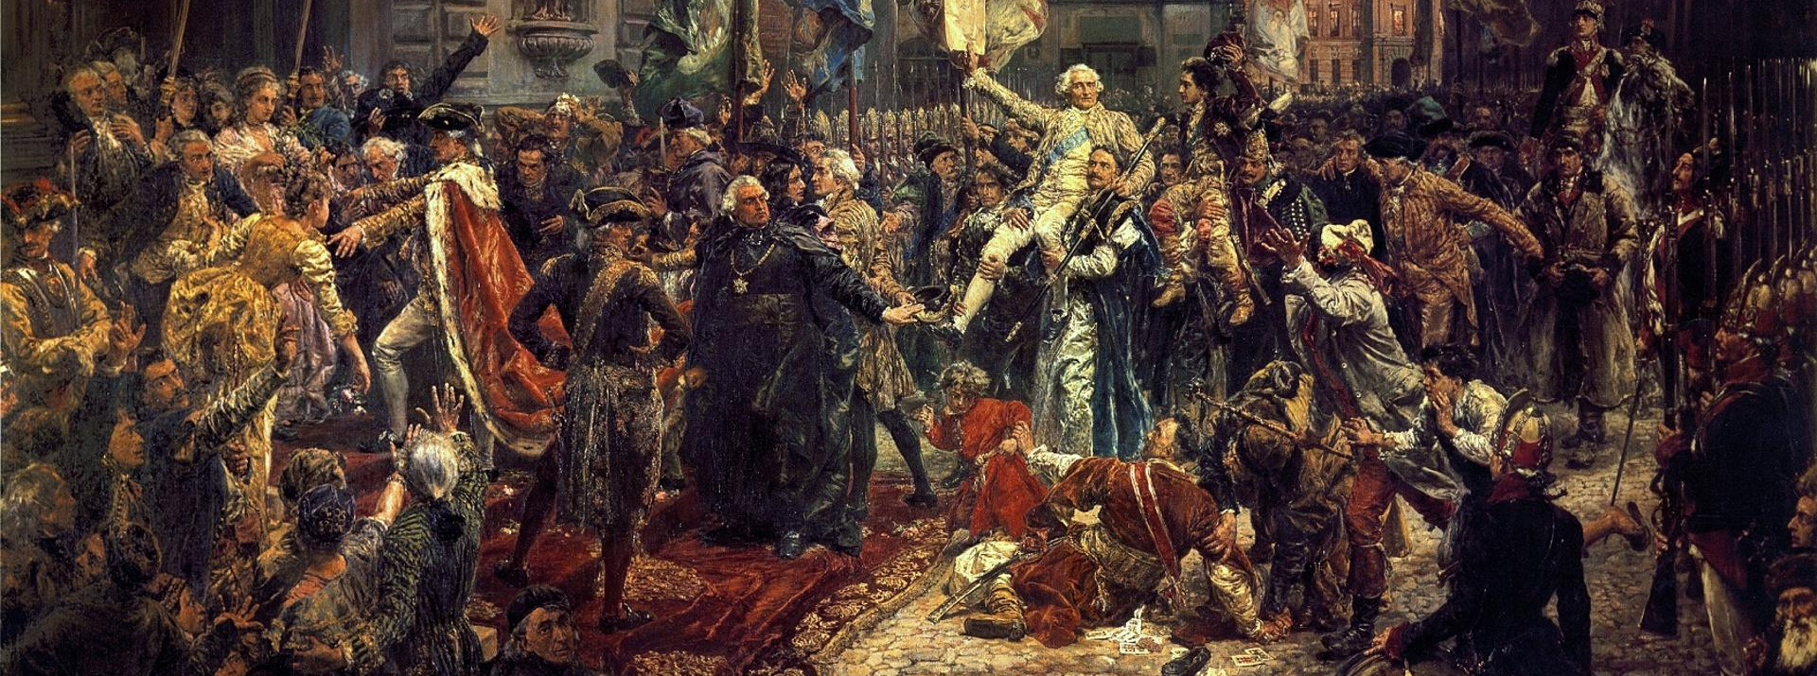
230 . Rocznica Uchwalenia Konstytucji 3 Maja

Slide 2
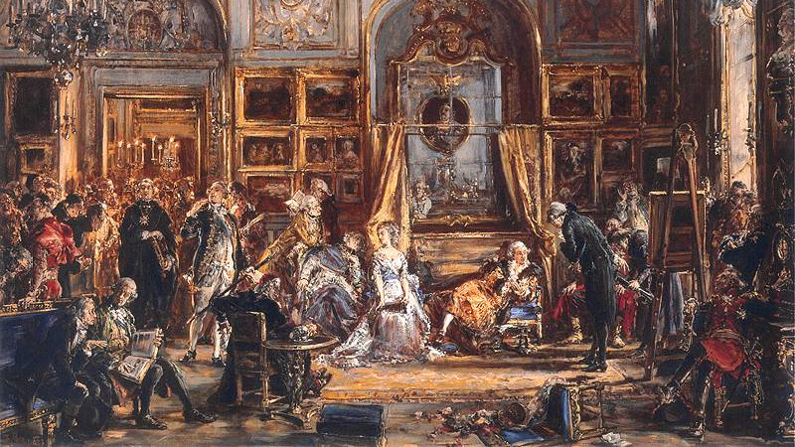
Kilka słów wstępu
Do uchwalenia Konstytucji doszło w okresie niezwykle trudnym dla Rzeczypospolitej Obojga Narodów. Polska była wówczas pod protektoratem Rosji, a w kraju panowały nastroje antyszlacheckie. Momentem, który zadecydował o podjęciu próby ratowania sytuacji w kraju był wybuch wojny rosyjsko- tureckiej w 1787 roku. Wykorzystano chwilowe przerzucenie sił armii rosyjskiej na terytorium walk z Imperium Osmańskim i rozpoczęto starania o uniezależnienie się od carycy Katarzyny II. W 1788 roku zwołano Sejm Wielki z marszałkiem Stanisławem Małachowskim na czele, sejm zniósł Radę nieustającą, powiększył armię, ale głównym jego dziełem było uchwalenie Konstytucji 3 maja.

Slide 3
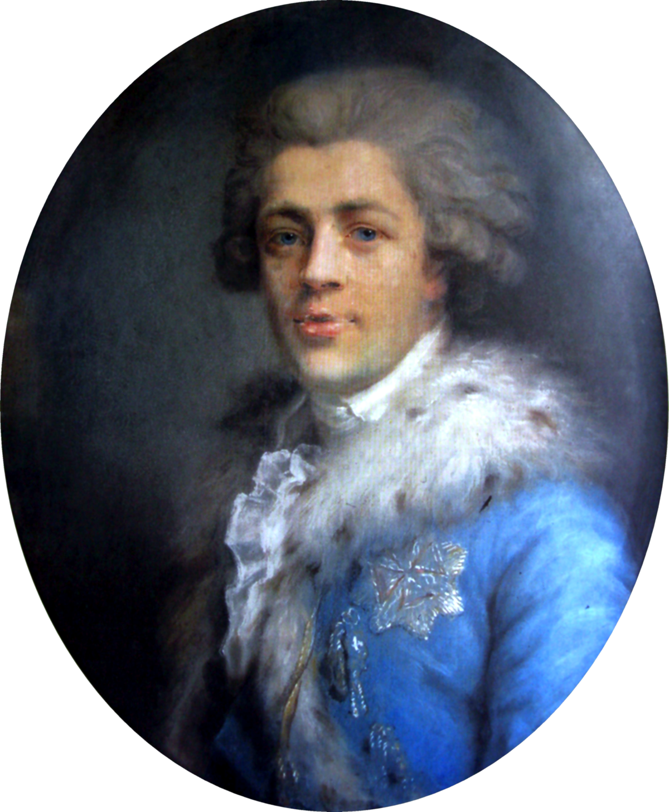
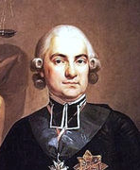
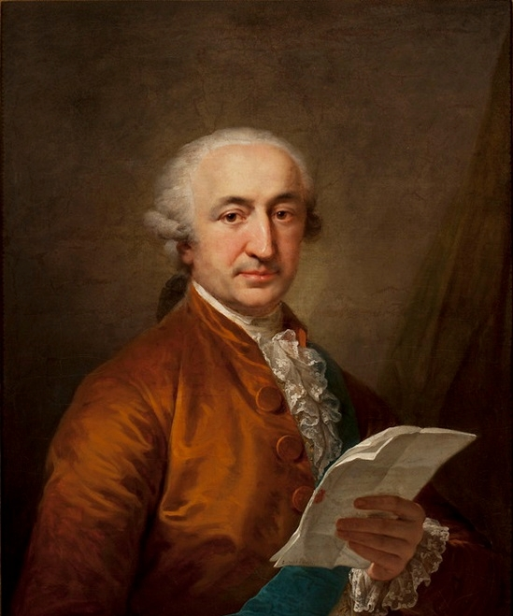
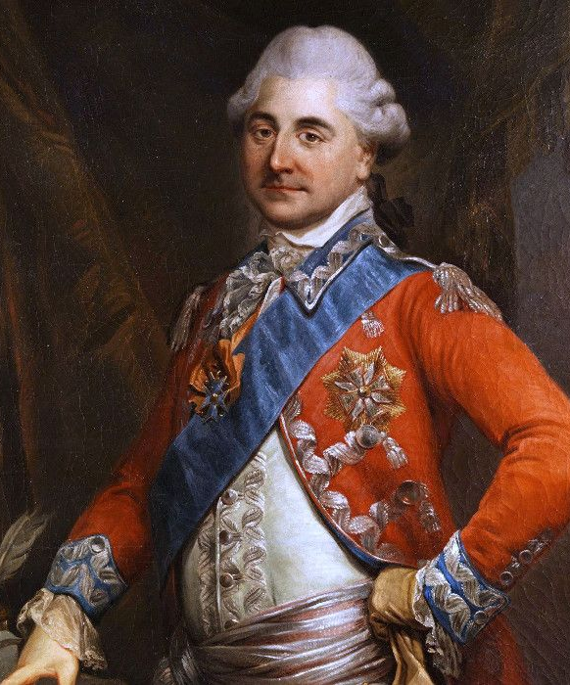
Kiedy powstała i kto się do tego przyczynił?
3 maja 1791 roku została uchwalona Konstytucja. Za jej autorów uważa się: Ignacego Potockiego, Stanisława Augusta Poniatowskiego, Hugo Kołłątaja i Stanisława Małochowskiego. Obrady w czasie, których uchwalono Konstytucję były burzliwe, gdyż posłowie pracujący na zlecenie państw ościennych sprzciwiali się jej uchwaleniu. Na szczęście 3 maja część z nich nie powróciła jeszcze z urlopu po świętach Wielkanocnych, co pozwoliło zatwierdzić konstytucję.

Slide 4
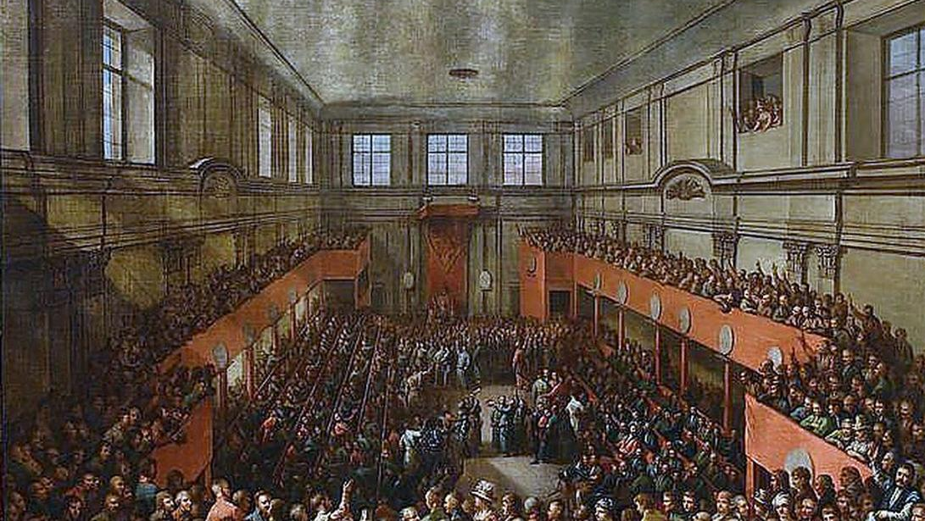
Przebieg obrad
Przebieg sesji rozpoczętej około południa był wyreżyserowany. Na początku odczytano odpowiednio spreparowane depesze dyplomatyczne, ukazujące zmieniającą się na niekorzyść Rzeczypospolitej sytuację narodową. Obradującym zasugerowano, że w tej sytuacji bezpieczeństwo państwu zapewnić może tylko jego wzmocnienie przez uchwalenie nowej Konstytucji. Król przemawiał trzykrotnie, gdy chciał zabrać głos po raz czwarty i podniósł rękę do góry, odebrano to jako gest wezwania do przyjęcia projektu przez aklamację. Tak też się stało i posypały się okrzyki: " Wiwat król!"," Wiwat Konstytucja!".

Slide 5
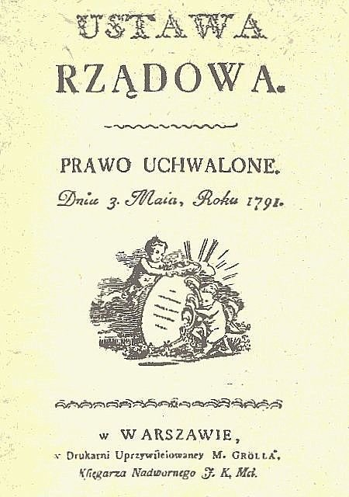
Zmiany jakie niosła Konstytucja
Na mocy Konstytucji 3 maja w Rzeczypospolitej zniesiono wolną elekcję. Odtąd tron miał być dziedziczny. Na sejmie walnym przestało obowiązywać liberum veto, co ograniczało wpływy magnatów i obcych mocarstw. Konstytucja zniosła też podział na Polskę i Litwę, ustanawiając jedno państwo - Rzeczpospolitą Polską. Zgodnie z zasadą Monteskiusza wprowadzono trójpodział władzy na: ustawodawczą (sejm), wykonawczą (król i Straż Praw, czyli rząd) oraz niezawisłe sądy. Prawa polityczne szlachty gołoty zostały ograniczone, zwiększyły się natomiast prawa mieszczan z miast królewskich. Znalazł się też zapis, że chłopi zostaną objęci ochroną prawną, co było pierwszym krokiem do poprawy ich losu w przyszłości.

Slide 6
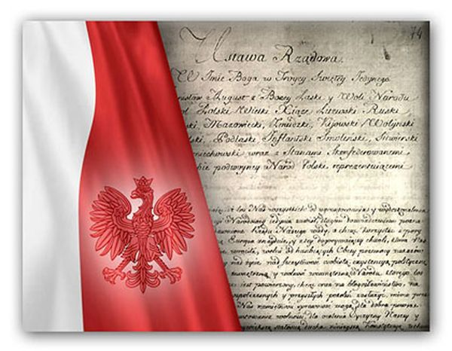
Pierwsza Konstytucja w Europie
Konstytucja 3 maja została uchwalona na Zamku Królewskim w Warszawie. Była pierwszą w Europie i drugą na świecie nowoczesną Konstytucją.

Slide 7
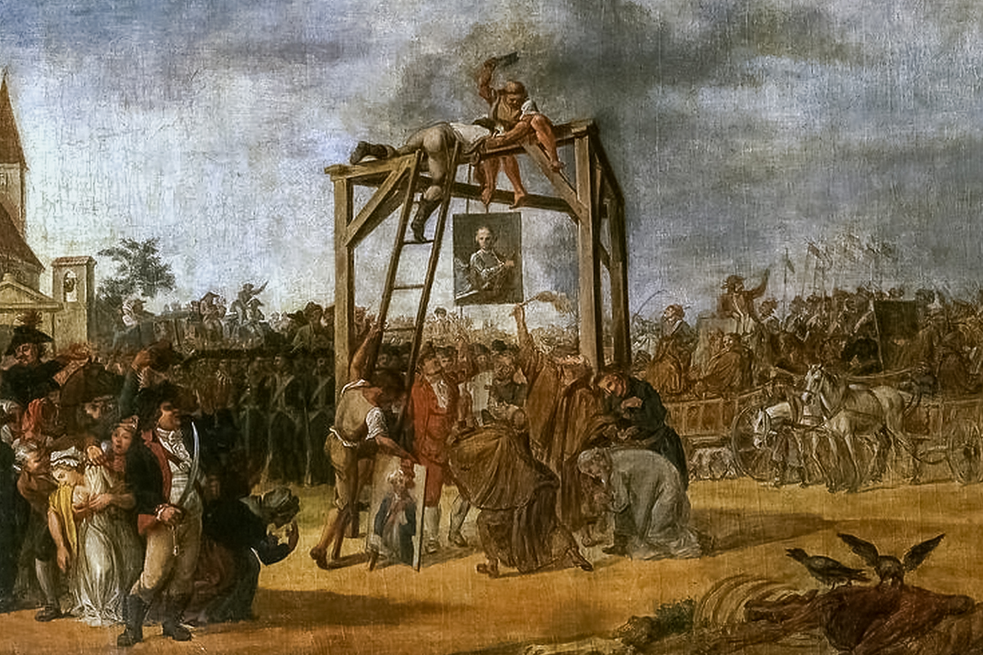
Obalenie Konstytucji
Konstytucja 3 maja przetrwała jedynie 14 miesięcy. Zasady, które wprowadzała nie były akceptowane przez część magnatów. Została obalona przez konfederację targowicką i zbrojną interwencję Rosji, która po zwycięstwie nad Turcją mogła przerzucić siły na teren Rzeczypospolitej.

Slide 8
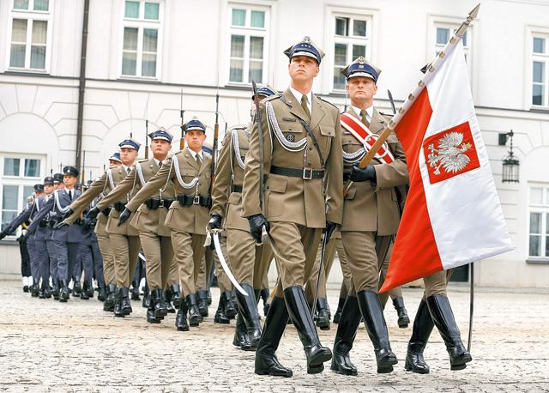
Święto Narodowe 3 Maja
Święto to uchwalono już w dwa dni po podpisaniu Konstytucji, jednak ze względu na rozbiory, przywrócono je dopiero, gdy po I wojnie światowej Polska odzyskała niepodległość. Przyszedł czas II wojny światowej, a wraz z nią okupacja niemiecka i radziecka. Wtedy również zakazano obchodów tego święta. Od 1990 roku stało się świętem narodowym, a od 2007 obchodzone jest również jako święto narodowe Litwy.

Slide 9
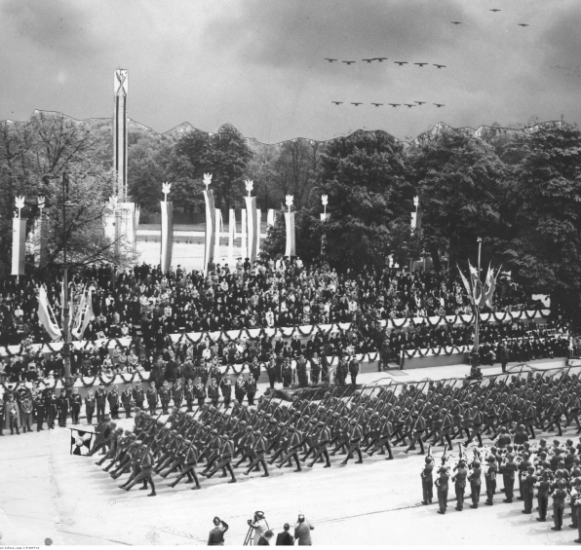
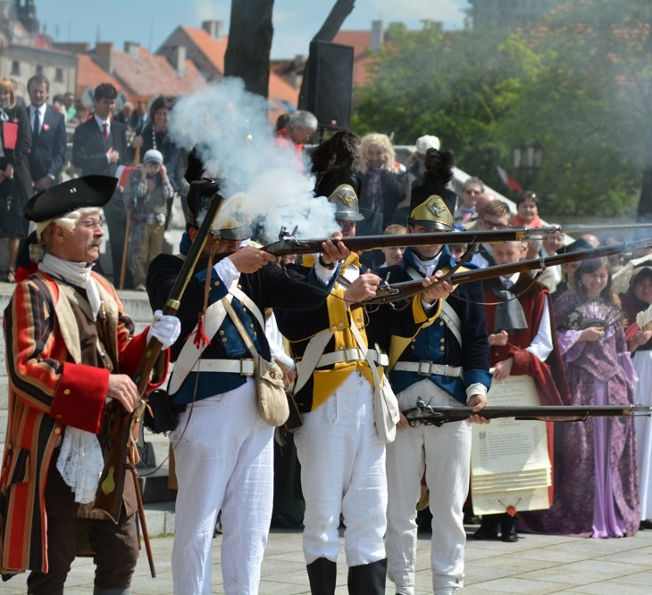
Znaczenie Konstytucji 3 Maja
Dla przyszłych pokoleń Konstytucja 3 Maja nabrała symbolicznego znaczenia. W momencie, gdy Polska była pod zaborami, czy też w trakcie I i II wojny światowej pamięć o Konstytucji pozwalała kolejnym pokoleniom z większym zapałem dążyć do niepodległości oraz tworzenia zasad sprawiedliwości. Przez lata Konstytucja była uznawana przez społeczeństwo jako zwieńczenie wszystkiego co dobre i oświecone w polskiej kulturze i historii.

Slide 10
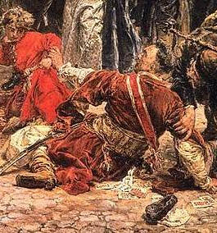
Tajemnice obrazu Jana Matejki
Obraz Jana Matejki Konstytucja 3 maja 1791 roku, który widoczny jest na pierwszym slajdzie, jest jednym z najbardziej znanych polskich dzieł sztuki. Ma on też swoje tajemnice. Na obrazie Matejko umieścił przedstawicieli prawie wszystkich warstw społecznych i wyznań ówczesnej Polski, ponieważ Konstytucja była ważna dla wszystkich obywateli. Na środku obrazu przedstawiona jest scena, która rozegrała się naprawdę na Zamku Królewskim. Przeciwnik Konstytucji, poseł kaliski- Jan Suchorzewski próbował nie dopuścić do uchwalenia Konstytucji. Rzucił się pod nogi króla grożąc, że zabije swojego 6- letniego syna, nie chcąc, aby żył w niewoli, jaką według niego daje Konstytucja. Tak naprawdę był on przekupiony przez rosyjskiego ambasadora.
Mężczyzna niesiony na rękach na środku obrazu to Stanisław Małachowski, trzyma on w dłoniach tekst konstytucji.

Slide 11
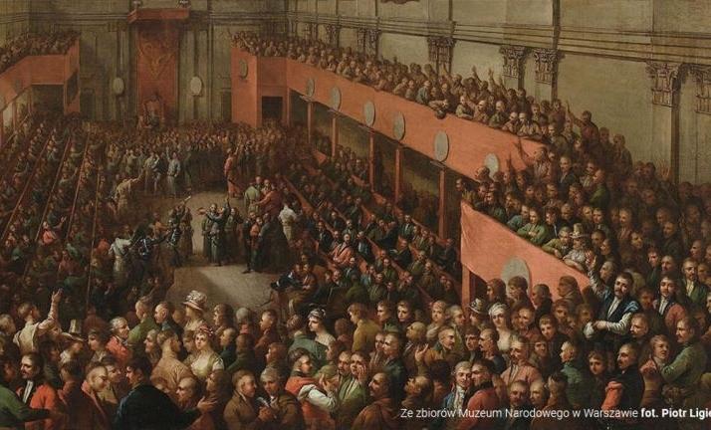
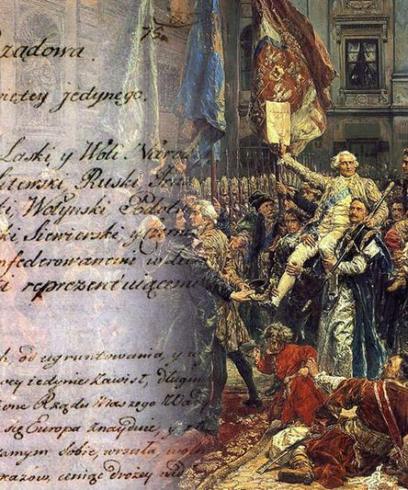
Quiz
1. Gdzie od XVIII wieku obradował sejm i gdzie podpisano Konstytucję 3 maja?
2. Jak nazwano sejm zwołany w 1788 roku do Warszawy?
3. Kto na obrazie Jana Matejki jest niesiony przez wiwatujący tłum?
4. Którą z kolei na świecie była konstytucja 3 maja?
5. Jakie były przyczyny uchwalenia Konstytucji 3 maja?
6.Od którego roku we współczesnej Polsce 3 maja jest świętem państwowym?
7. Czy 3 maja jest też świętem na Litwie?

Slide 12
Bibliografia
1. muzeum.gliwice.pl
2. Wikipedia
3. Popularna Encyklopedia Powszechna tom 8, Kraków 1995
4. zalajkowane.pl

